Slide 1
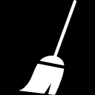
WhereToClean
박휘준 1344011
황도현 1344036

Slide 2
CONTENTS
01
02
03
04
05
개요
운영 환경
아키텍처
구성
시연

Slide 3
01.
개요
Where To Clean?
영상분석/패턴분석을 이용해 청소부가 더 효율적으로 일할 수 있도록 도와주는 프로그램
마구잡이식 청소
WhereToClean을 이용한 효율적인 청소
효율적 인력 활용
경제적 이익

Slide 4
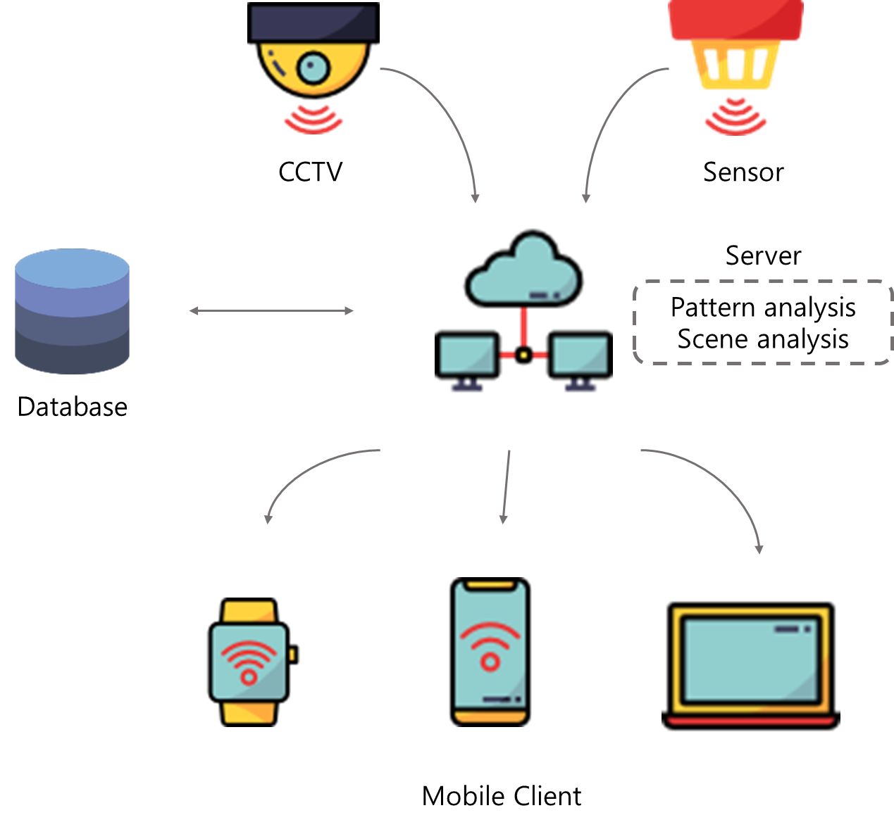
02.
운영환경

Slide 5
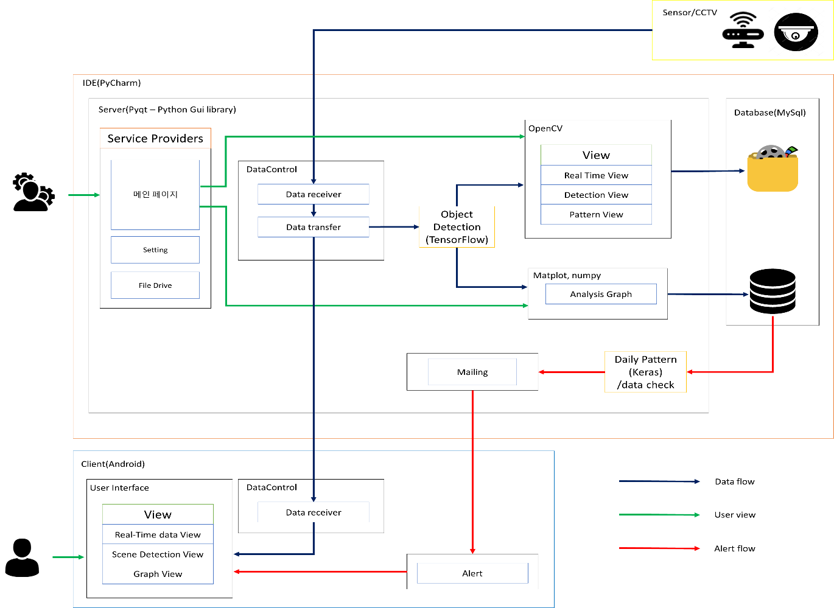
03.
아키텍처

Slide 6
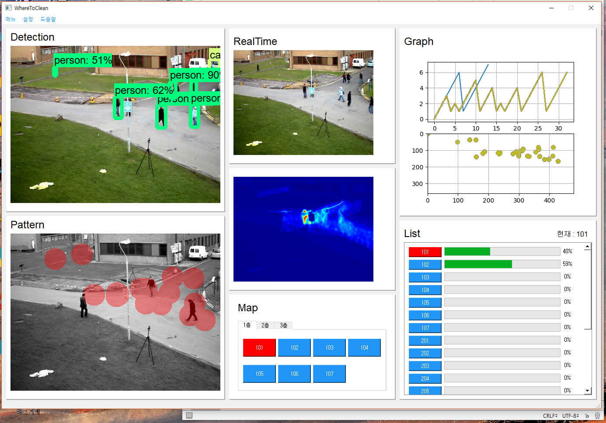
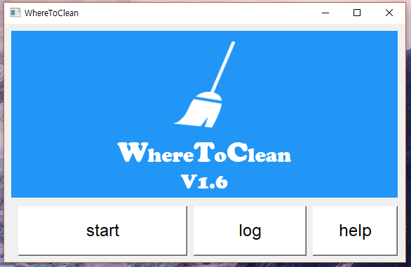
04.
서버

Slide 7
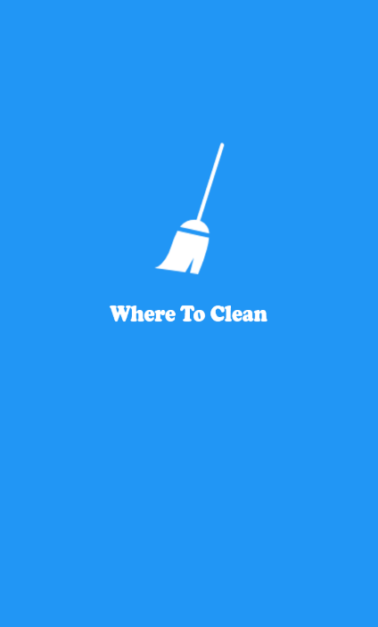
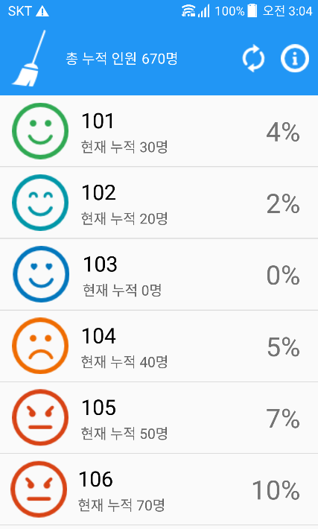
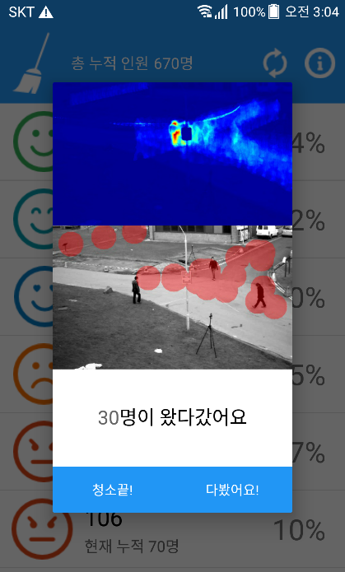
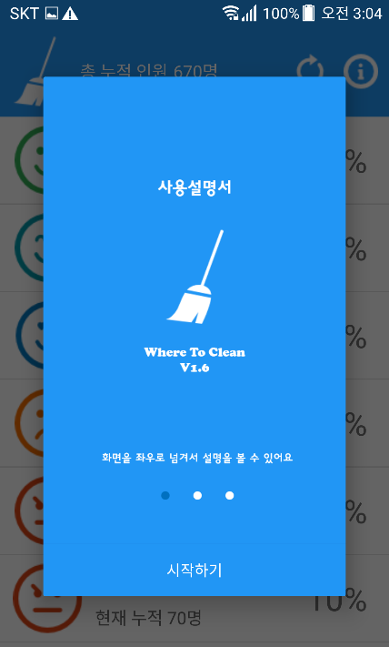
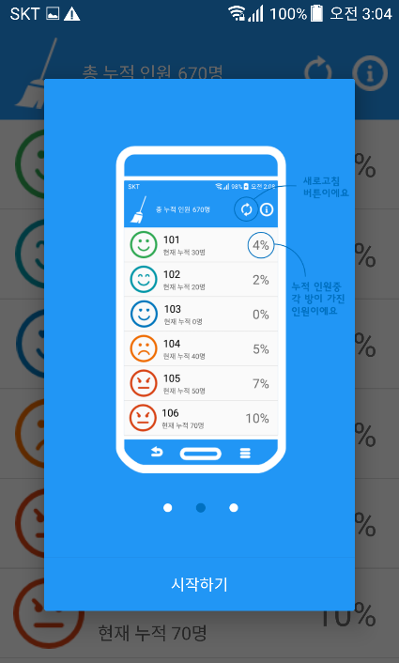
04.
안드로이드

Slide 8
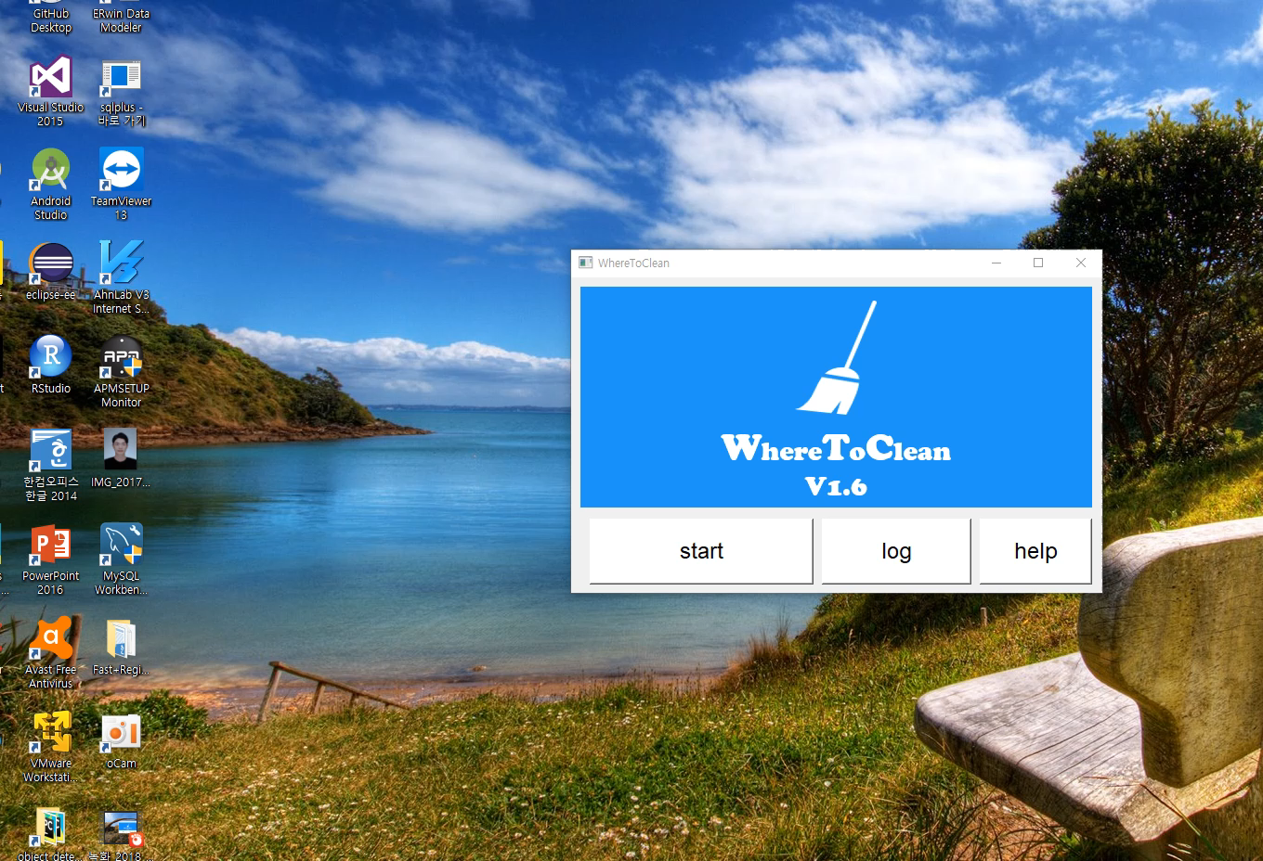
05.
시연

Slide 9
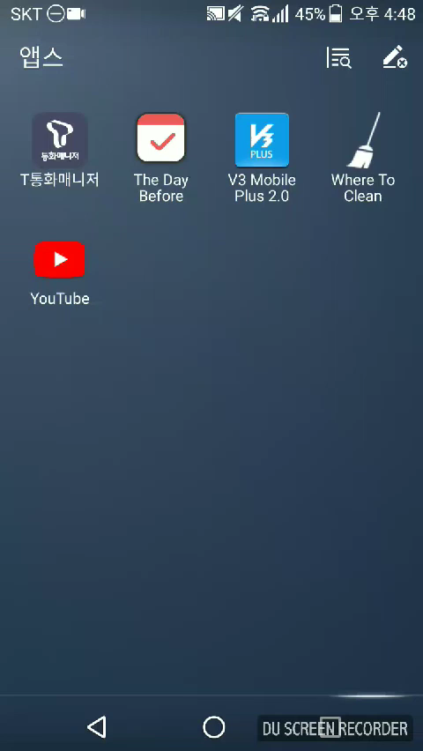
05.
시연

Slide 10
Thank you

